Slide 1

Урок №16. Звук [с], [с']. Буквы С.с.
Цели: сформировать умение дифференцировать звуки [с] и [с`] и находить их место в слове.

Slide 2
ЗВУКИ
гласные
согласные

Slide 3


С какой буквой и звуками познакомились на предыдущем уроке?
Какой буквой обозначим эти два звука?
н

Slide 4
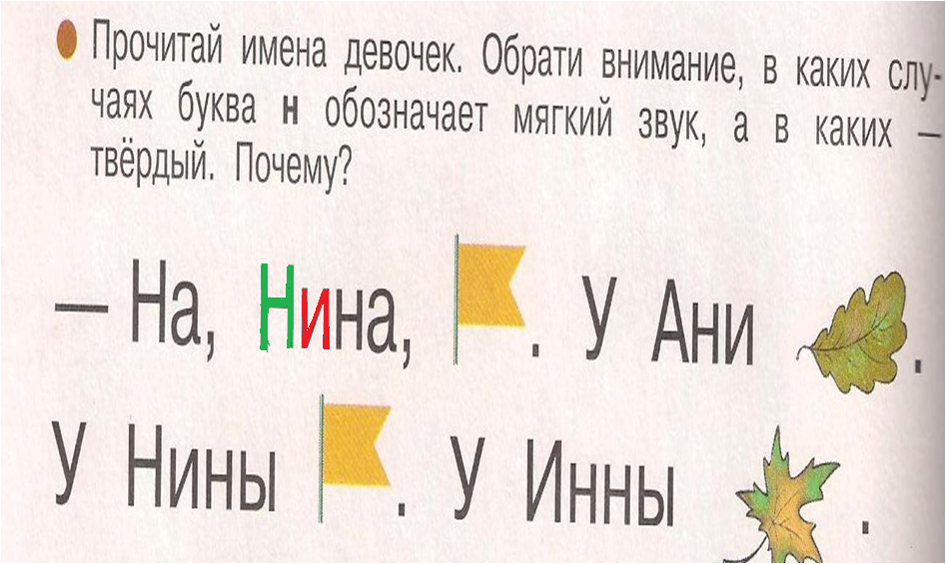

Slide 5

Настоящими друзьями становятся люди, которые пережили вместе много горя и радости, но несмотря ни на что остались верны друг другу

Slide 6
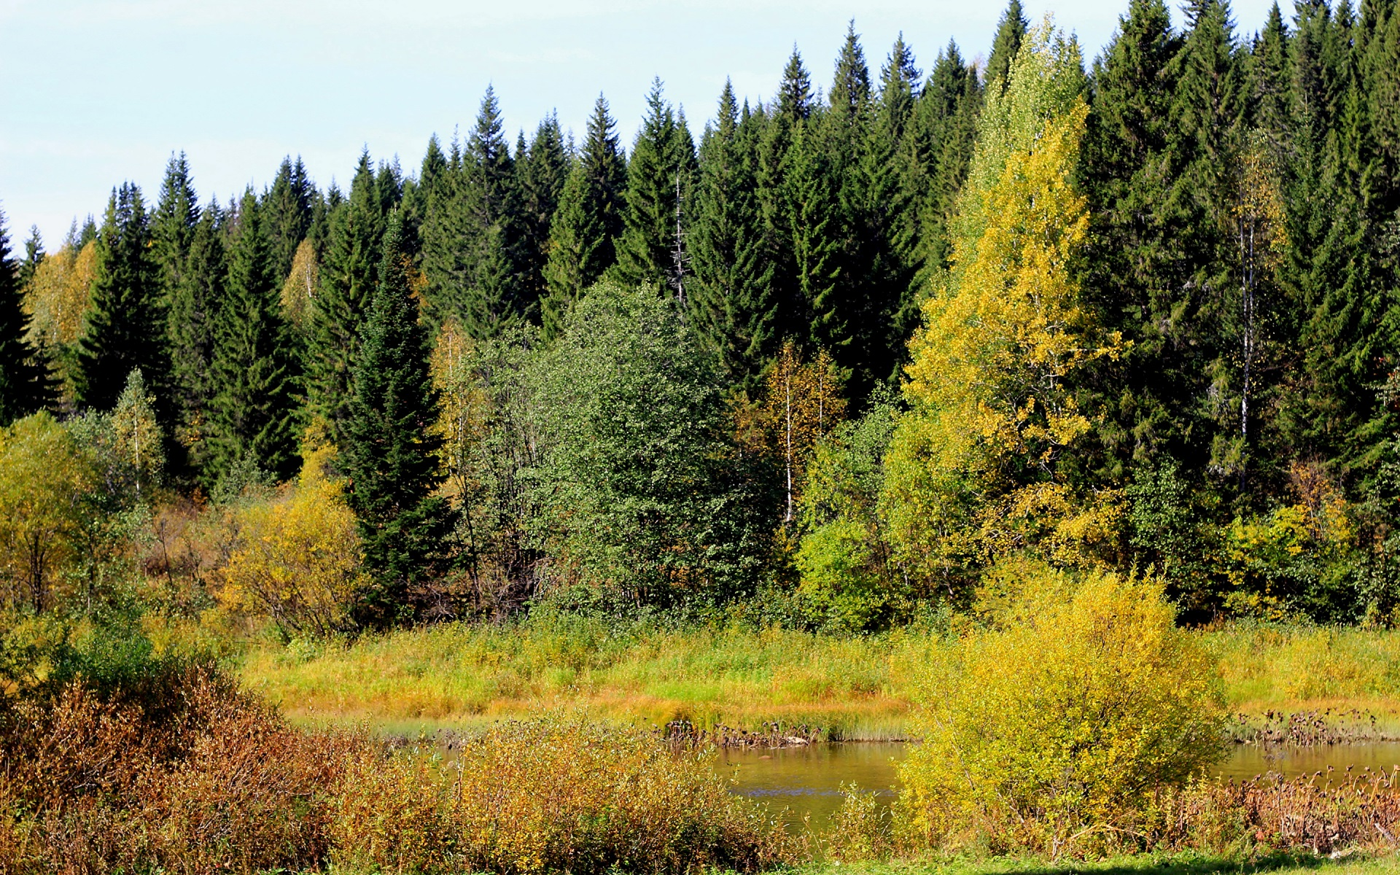
Город этот не простой, Он дремучий и густой.
Назови все гласные в слове., последний звук в слове .

Slide 7
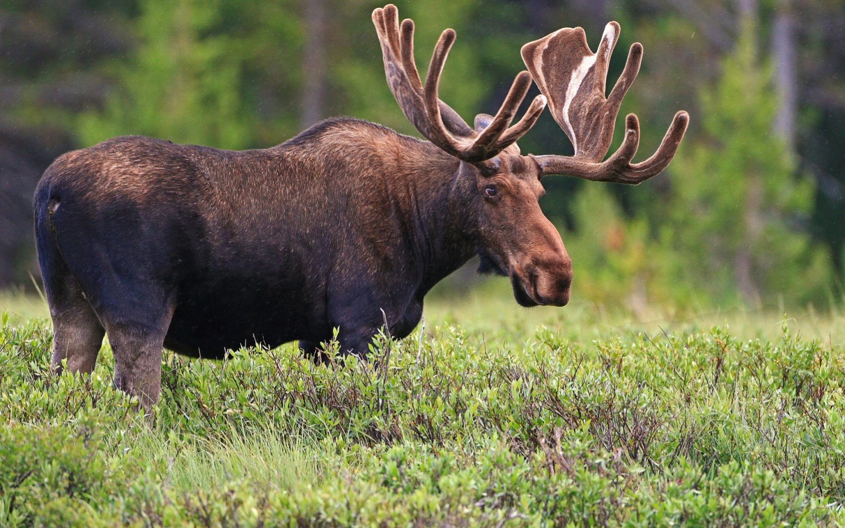
Бесстрашен могучий лесной богатырь. Его не пугает озёрная ширь, И он не боится речной глубины. Ветвисты рога его, ноги длинны. Питается ветками, сочной травой. В осеннее время настрой боевой: Он в утренний час очень грозно ревёт И рёвом соперников к бою зовёт. Доверчиво из лесу к людям идёт, То в парк городской, то в село забредёт. И те, кому видеть его довелось, Ответят, что это животное …
Назови последний звук в слове

Slide 8

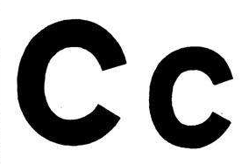
С какими звуками познакомились ?
Какой буквой обозначим эти два звука?
н

Slide 9
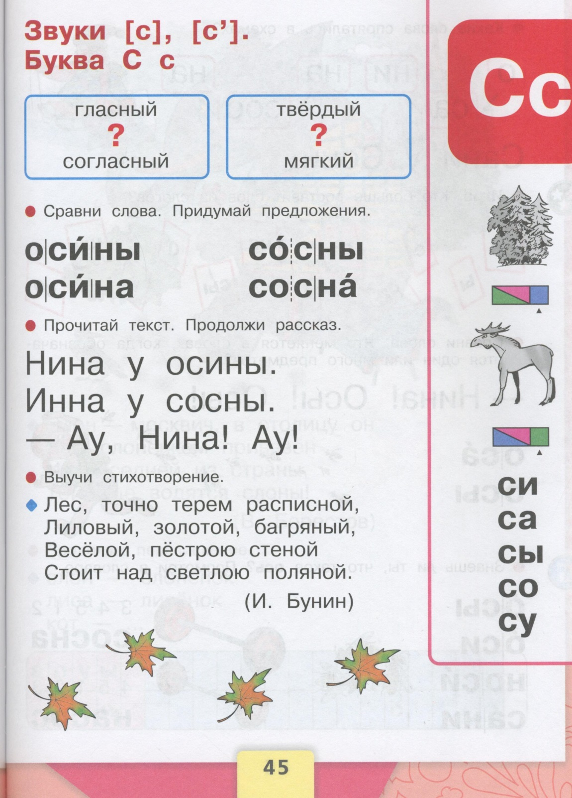
Работа по учебнику на стр.45.
Назови гласные звуки. Перед какими гласными согласный будет твердым? Мягким?
СИ
СА
СЫ
СО
СУ

Slide 10
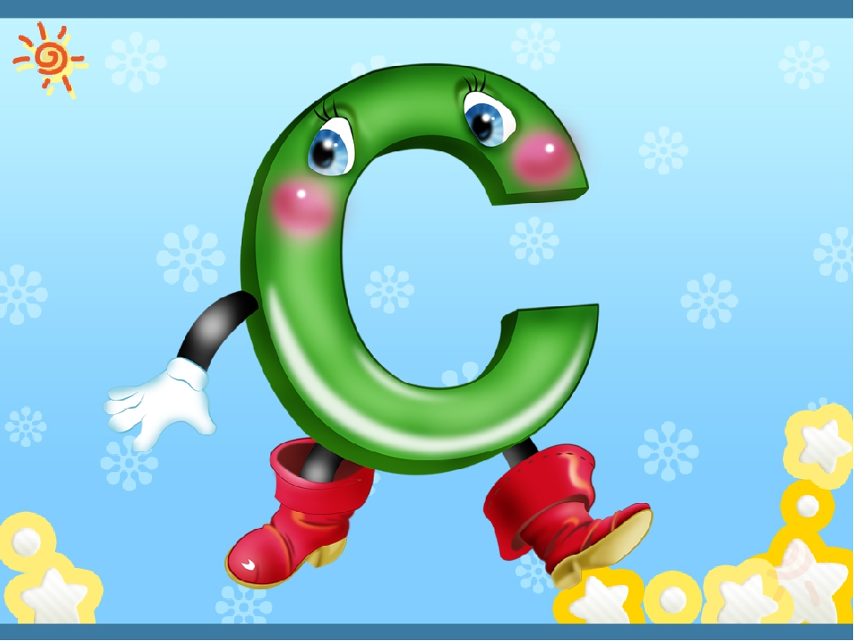
Буква С самая светлая, самая сияющая, светящаяся, самая счастливая буква Алфавита, потому что у неё было большое, светлое сердце — как солнышко! И вся она поэтому светилась, как маленькое солнышко! У неё даже в квартире совсем не было лампочек, она в них просто не нуждалась. Везде, где бы она не появлялась, сразу становилось светло, как днём.

Slide 11
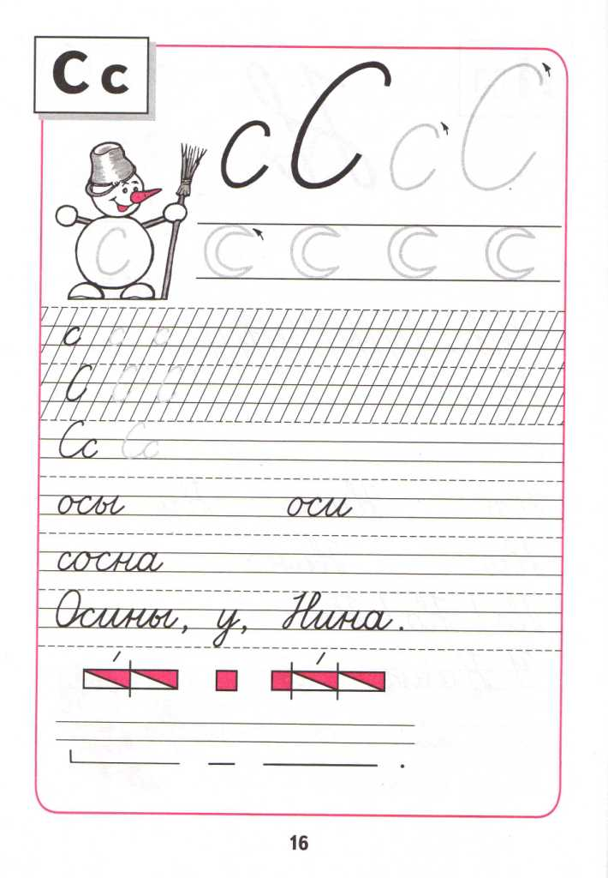
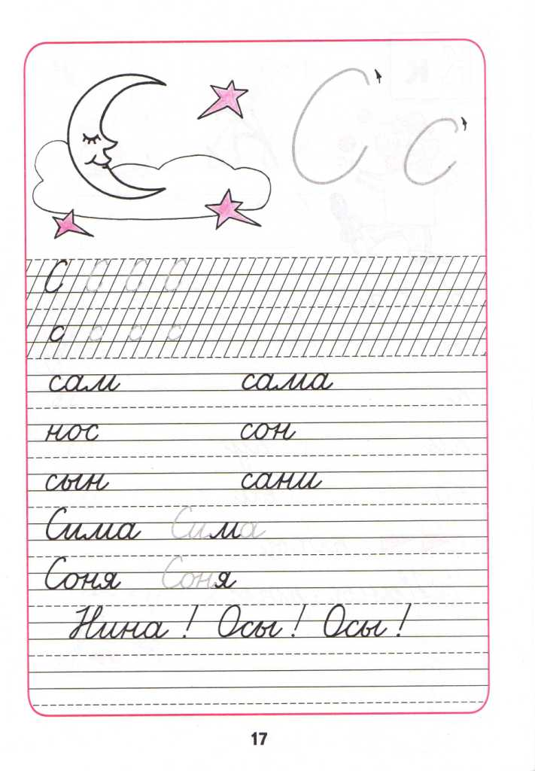

Slide 12
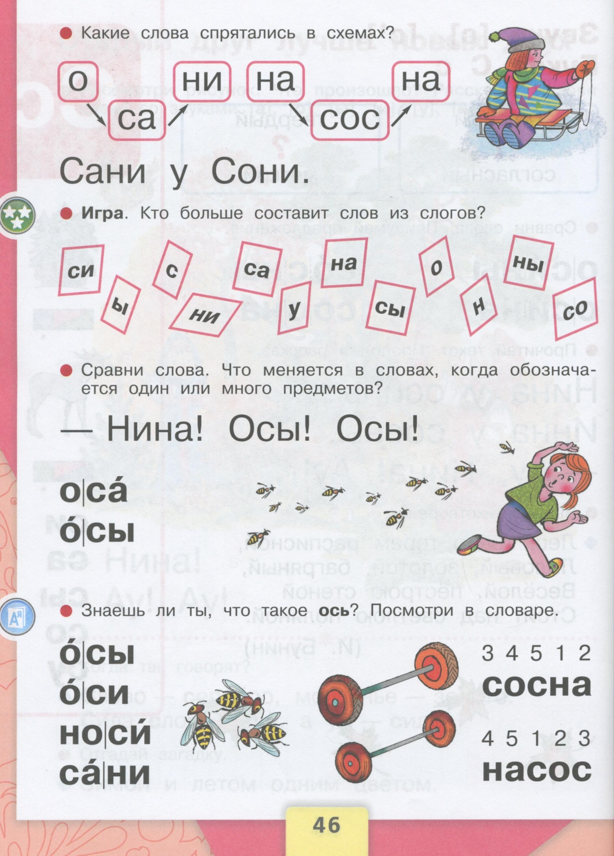

Slide 13
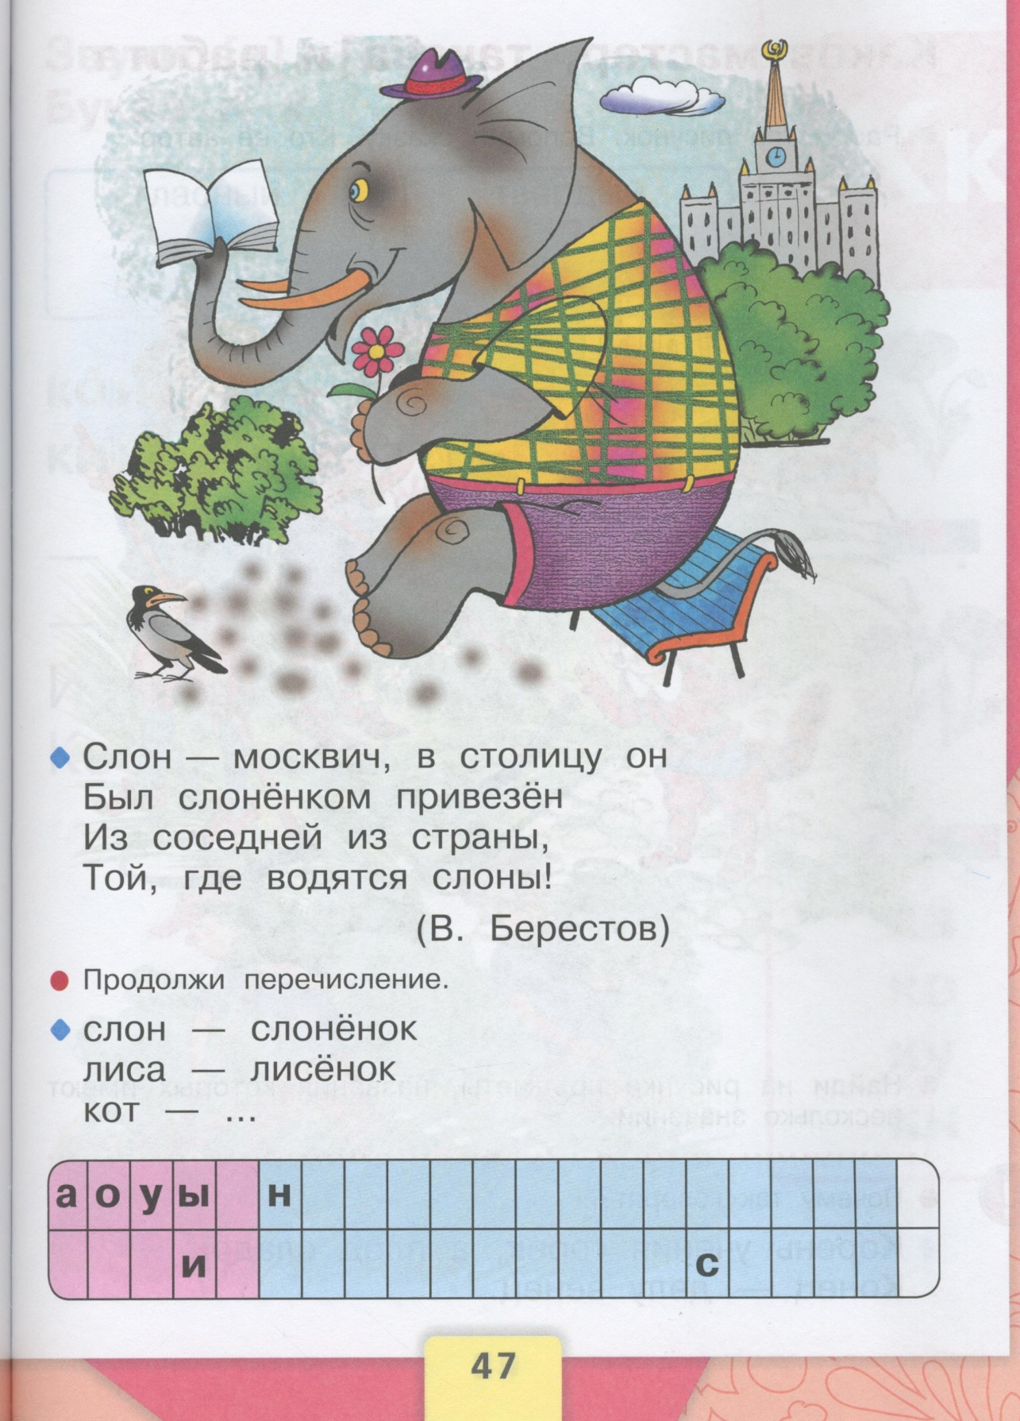

Slide 14
Какой букве, каким звукам был посвящен урок?
С
Н

